Slide 1



Инструкция
По удаленной регистрации
в ЭБС « Лань»
https://e.lanbook.com/

Slide 2
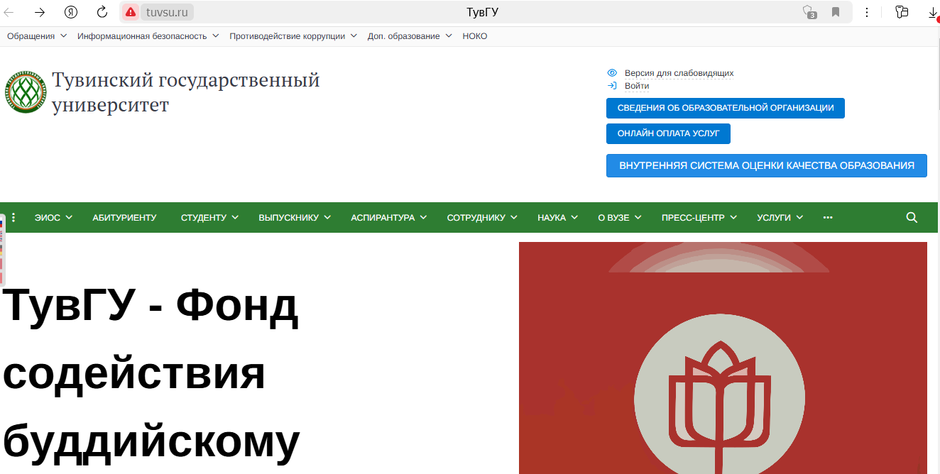
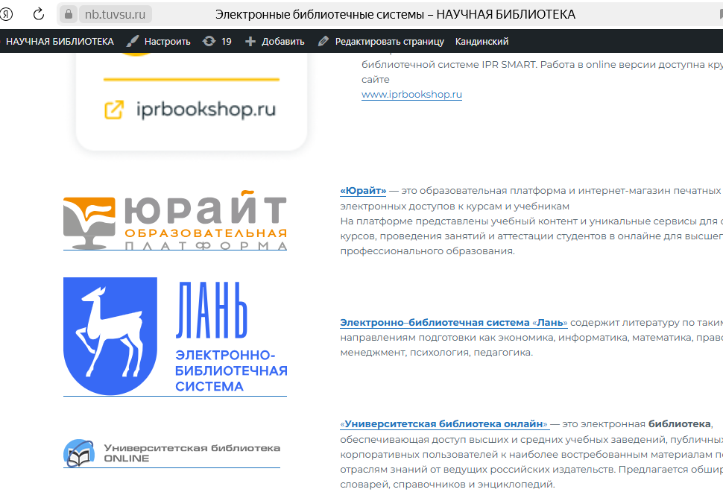
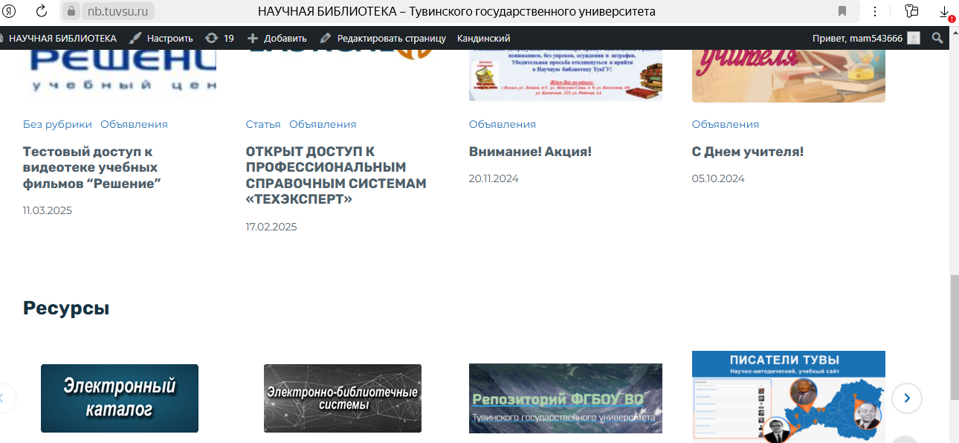
Заходим на сайт нашего университета
http://tuvsu.ru/
Переходим в Научную Библиотеку
https://nb.tuvsu.ru/
В Ресурсах заходим в «Электронно-библиотечные системы», выбираем ЭБС «Лань»

Slide 3
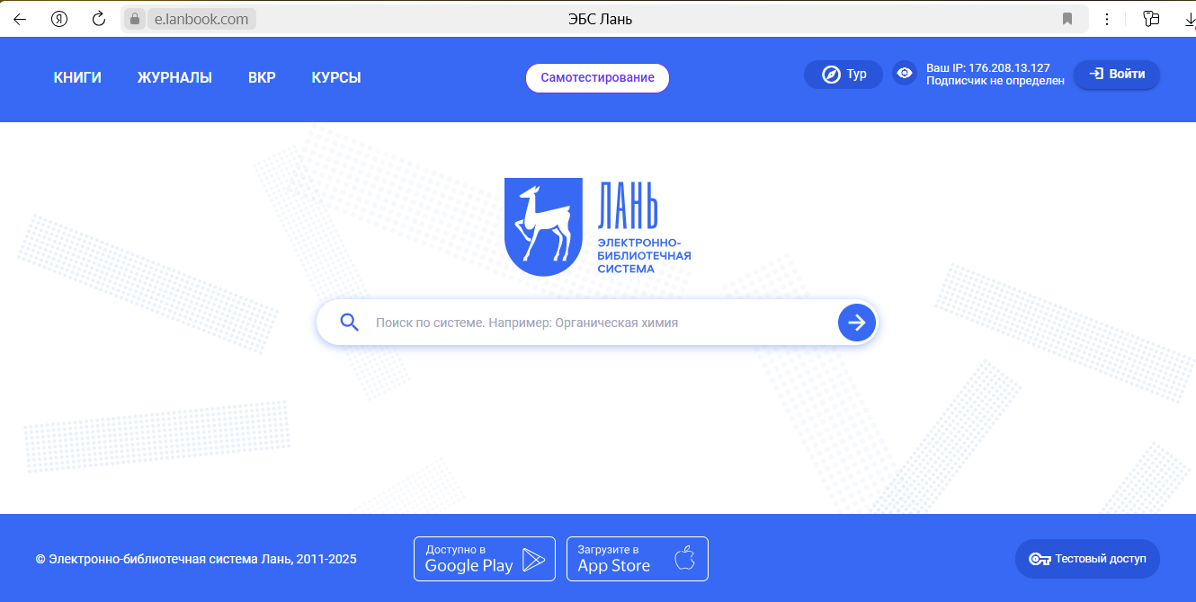
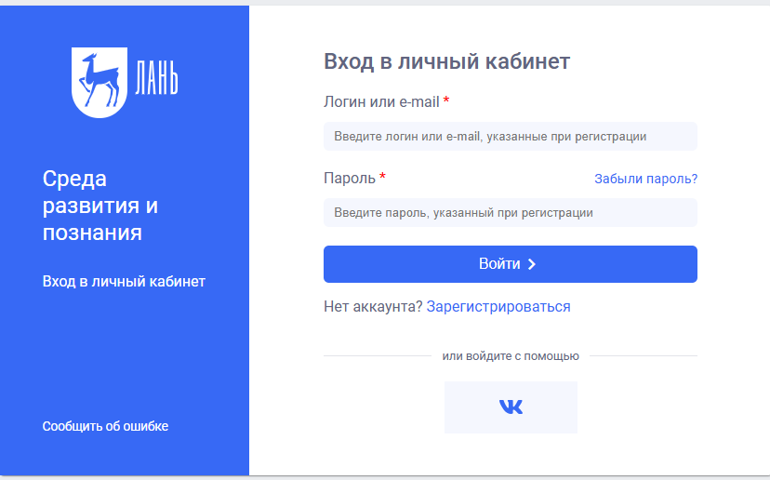
Нажмите на кнопку «Войти», и зарегистрируйтесь.

Slide 4
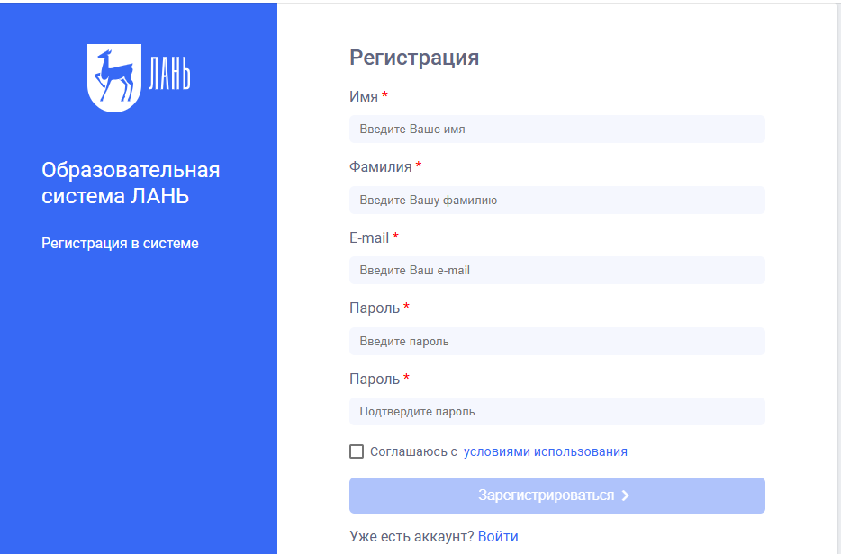
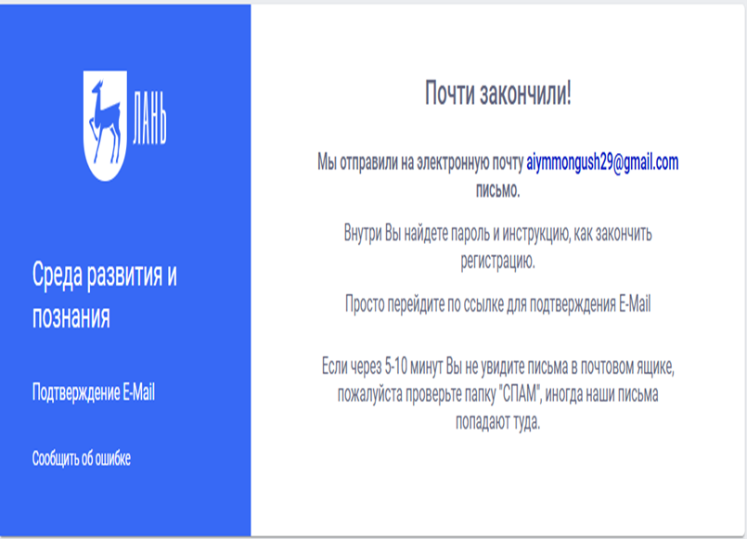
Заполните все поля, пароль придумайте для всех ЭБС одинаковыми.
На электронную почту придет письмо. Перейдите по ссылке, чтобы подтвердить регистрацию

Slide 5

Регистрация открывает доступ к:
книжной полке (избранное)
уведомление о доступных новинках
истории чтения
привязке соцсетей
сервисам читалки

Slide 6
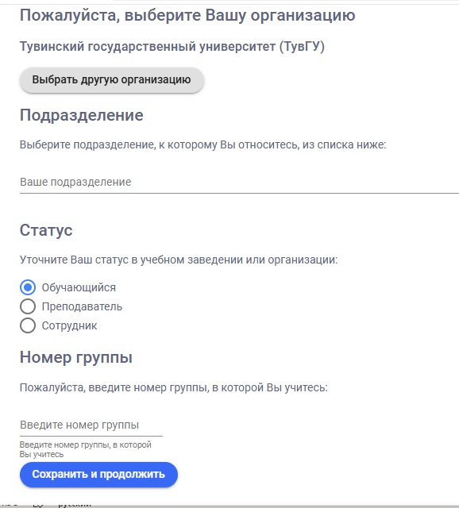
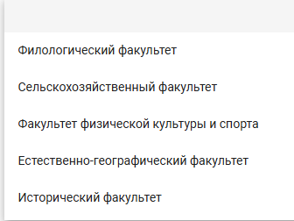
Выберите наш университет,
укажите свой статус
Напишите номер группы

Slide 7
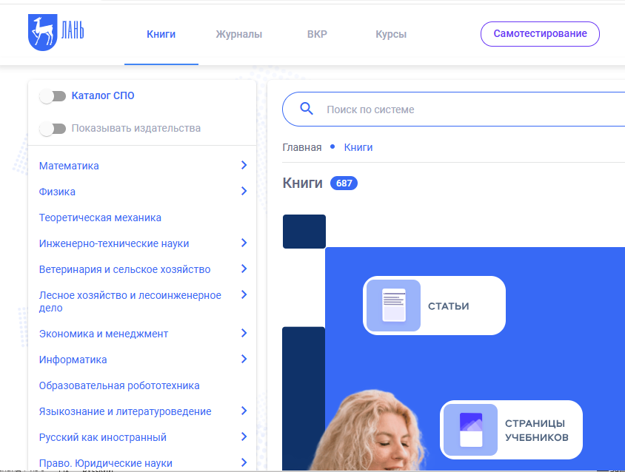
Поиск нужного издания в поисковой строке
( по Ключевому слову, по автору, по названию) или по каталогу
Доступные книги и разделы каталога выделены синим цветом, недоступные –серым цветом

Slide 8
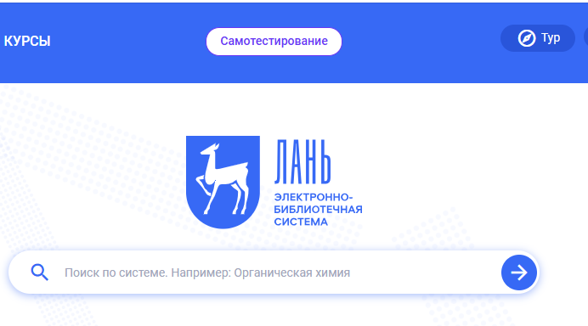
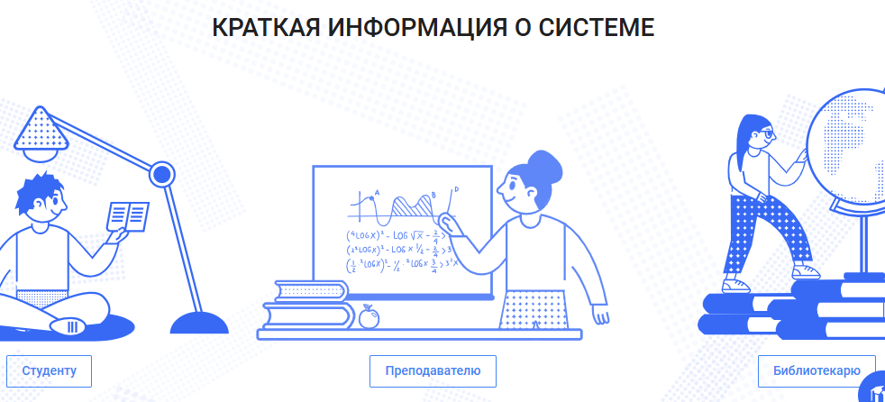
Зайдите в раздел «Тур». Здесь дана краткая информация о системе и размещены видеоинструкции по поиску литературы, работе с текстом и работе в личном кабинете.

Slide 9
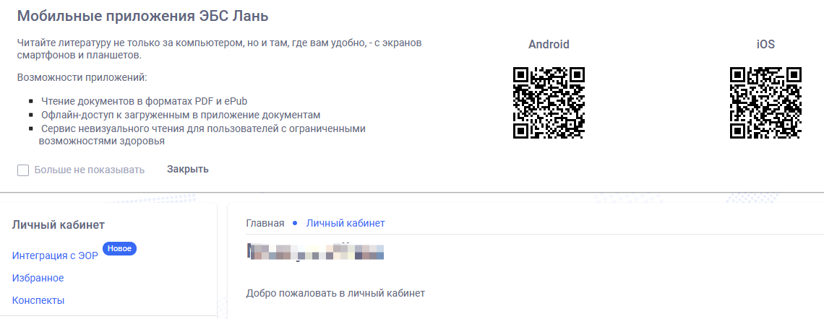
В
личном кабинете пользователь может:
работать с выбранными книгами в разделе «избранное»
Просматривать свои конспекты
Знакомится с новинками литературы
Просматривать историю своего чтения
Изменить при необходимости свой профиль
Использовать мобильные приложения
Просматривать видеоинструкции

Slide 10
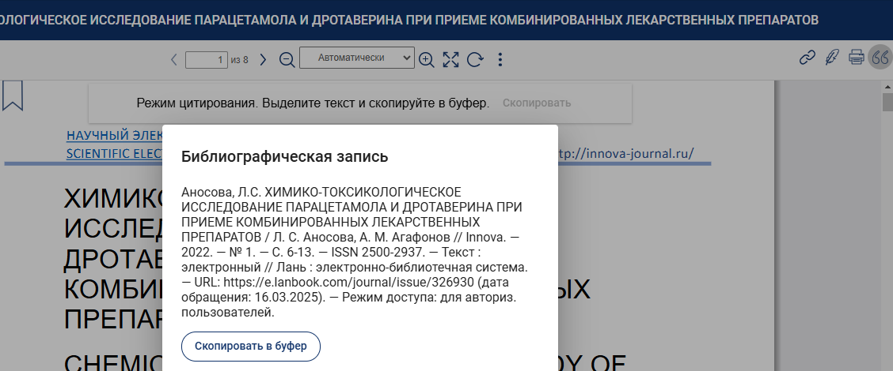
Библиографическая запись книги

Slide 11
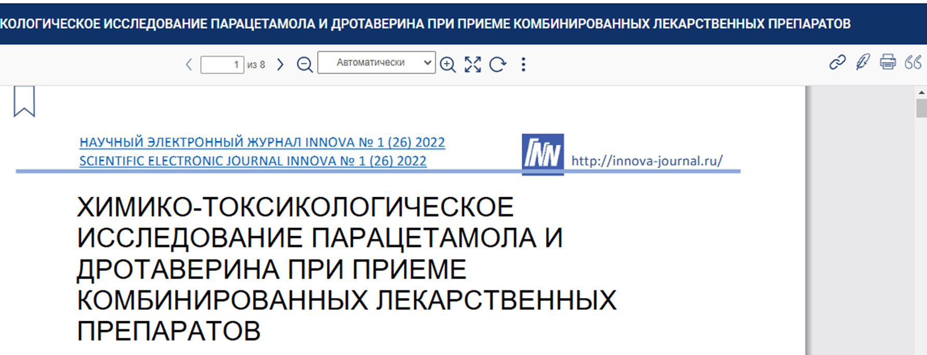
Работа с текстом . Цитирование, создание конспектов.
Выделить фрагмент текста
Скопировать цитату
Автоматически создается конспект, который можно озаглавить.
Конспекты хранятся в Личном кабинете.

Slide 12
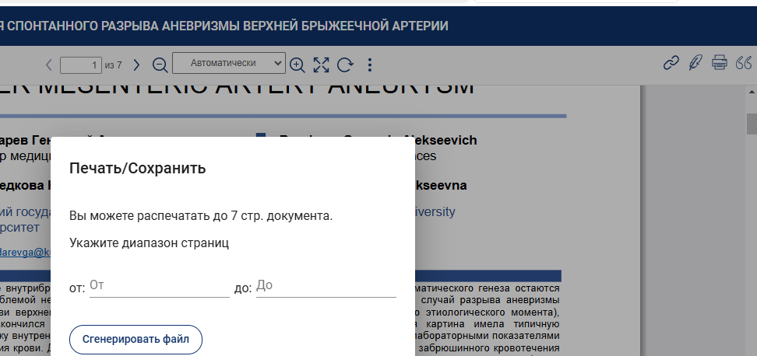
Работа с текстом. Копирование(скачивания). Допускается скопировать до 10% страниц книги: «печать/сохранить», ввести диапазон страниц не более разрешенного количества, сгенерировать файл

